Slide 1
基于FPGA 54指令MIPS CPU的电子公告牌应用设计
1652270 冯舜
计算机组成原理大作业

Slide 2
CPU成果
54条指令的MIPS CPU
15MHz
可正常下板跑测试程序

Slide 3
应用成果：电子公告牌
用MIPS汇编指令实现
在VGA显示屏上显示公告文字
256x144、4096色可设置的背景图片
一屏最多显示576个任意GB2312字符
指令、公告文件、字库都从SD卡读取

Slide 4
CPU实现
指令译码器：不依赖时钟，组合逻辑
执行：组合逻辑部分，根据指令设计不同的电路，以组合逻辑的方式，给下一步时序逻辑的所有输入端加载正确的信号。
执行：时序逻辑部分，当时钟上升沿到来时，根据上一步加载的正确信号，将寄存器堆、数据存储器、PC、HI、LO寄存器内的数据进行刷新。

Slide 5
CPU实现的Verilog HDL代码
指令译码器：always @* 块，组合逻辑
执行指令-组合逻辑部分：always @*块
执行指令-时序逻辑部分：刷新Regfile、PC、内存的电路用always @(posedge clk)块
数据内存和指令内存：IP核（Distributed Memory Generator和Block Memory Generator）实现
分频器：IP核Clocking Wizard实现，15MHz

Slide 6
CPU与外设交互
主要利用syscall指令
用系统功能内核模块Kernel实现
Kernel工作时，CPU暂停

Slide 7

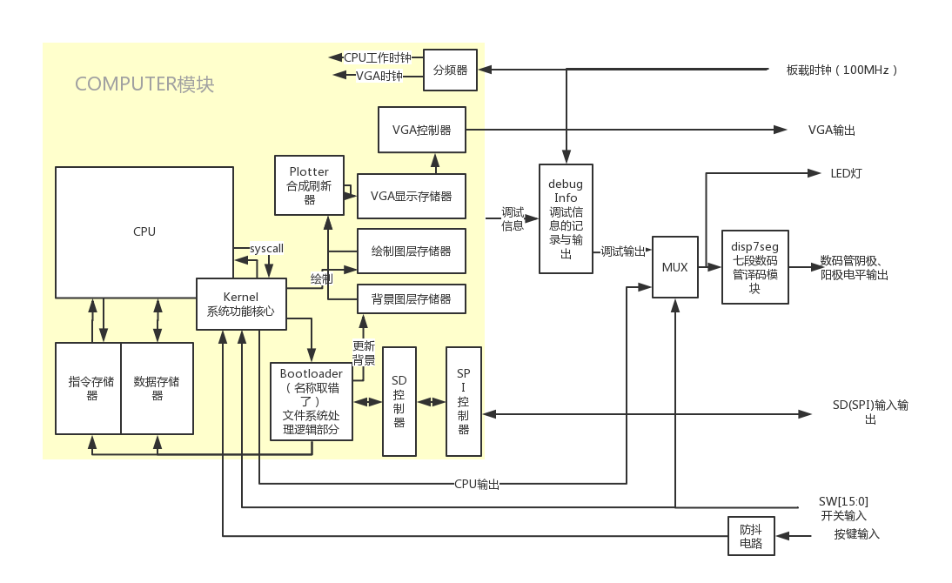

Slide 8
数字逻辑模块设计
Kernel、Bootloader文件系统模块、SD控制器、SPI控制器：计数器型状态机
其他：简单时序电路，上升沿对寄存器和输出做一些操作

Slide 9
MIPS指令设计
让一些寄存器变成专用，存储如XY坐标、读取字节数等信息
有一些临时寄存器
流程
初始化
读SD卡的NOTE0000.TXT到数据内存
循环分析文件中字节
凑足汉字，则计算区位码，读SD卡的HZK16.DAT指定位置的汉字点阵
循环256次，用syscall描点到屏幕，完成汉字绘制
用syscall等待按键输入，再继续做应做的操作

Slide 10
用户操作流程
将SD卡格式化为FAT32
放入MIPS指令文件APOLCLYPS.BIN、汉字库文件HZK16.DAT到根目录
以NOTEXXXX.TXT和BACKXXXX.IMG的方式命名公告文件和背景文件，放入根目录
SD放入板子，BIT下板
按“中”键，屏幕显示背景图片和公告。

Slide 11
系统执行流程
a. 所有模块重置，PC指向指令存储器的第一条指令。
b. 用户按“中”键。
c. Bootloader接受到信号，自动从SD卡加载apoclyps.bin文件到指令存储器。
d. CPU开始工作，以下为汇编指令的流程。
e. 执行一syscall，让七段数码管正确显示颜色、背景图片编号状态。
f. 初始化寄存器和记录文件名的内存数据等。
g. 执行一syscall，让绘制图层清空绘制内容。
h. 执行一syscall，从SD卡加载NOTE0000.TXT到数据存储器。
i. 循环：每次从数据存储器加载一字节，分析其代表的字符。当凑齐可以当作一个中文字符的两个字节时，计算其区码和位码，并以此计算出该字字形点阵在HZK16.DAT中存储的字偏移。
j. 执行一syscall，从HZK16.DAT的这一偏移地址开始，读取8个字（256bit）到数据存储器。
k. 循环：每次从字符点阵中取出一bit，并根据bit为1或为0向绘制图层的指定位置描点，直到完成16*16=256bit的字符点阵的绘制。
l. 返回到分析字节的循环，读取下面的字符。
m. 当所有字符输出完毕，等待输入。
n. 接收到输入时，分析输入，并更新颜色（跳回f.重新绘制）或背景（只需重写背景图层）。
o. 回到m.。

